Slide 1

/
муниципальное дошкольное образовательное учреждение
«Детский сад № 3 «Незабудка»
Сказочные лабиринты игры
Игровая технология
интеллектуально-творческого развития детей
Д.Н.Бородулина, ст. воспитатель
г. Котлас, 2017 год

Slide 2
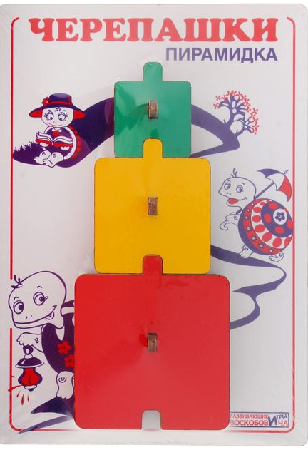
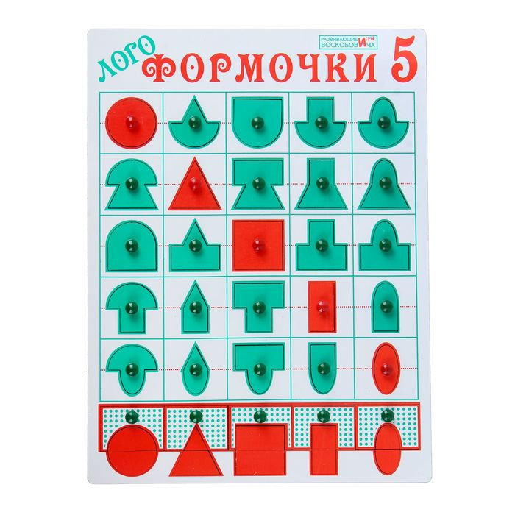
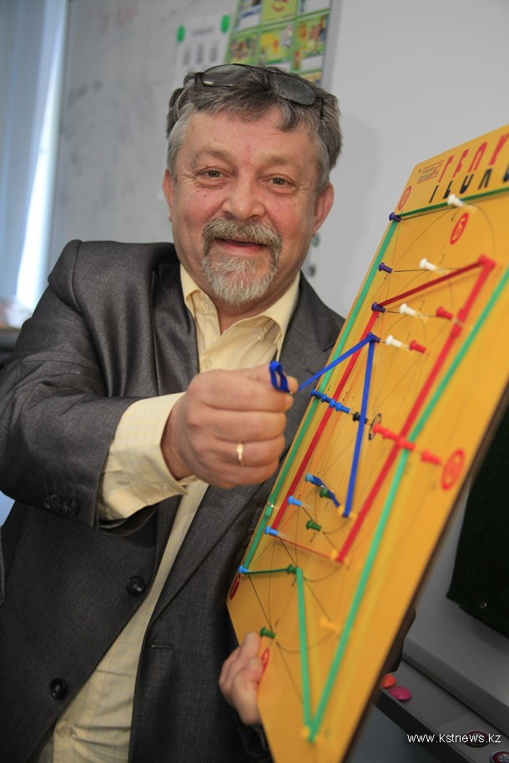
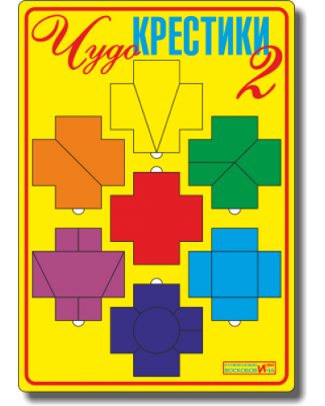
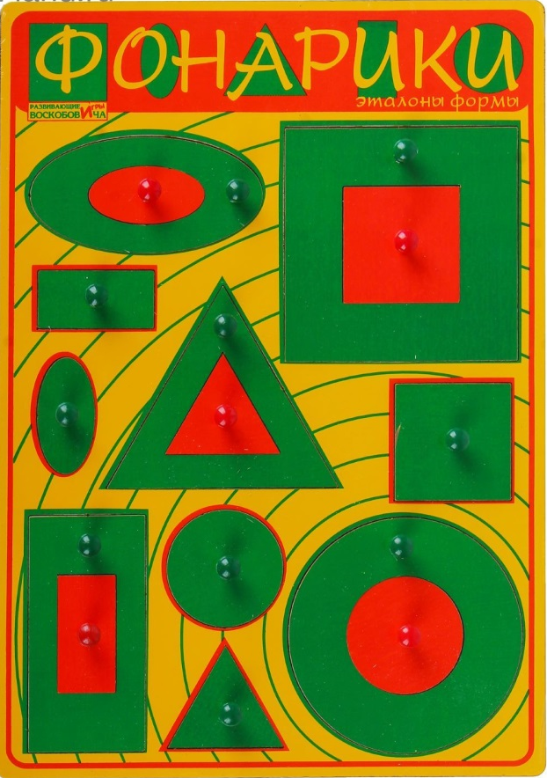
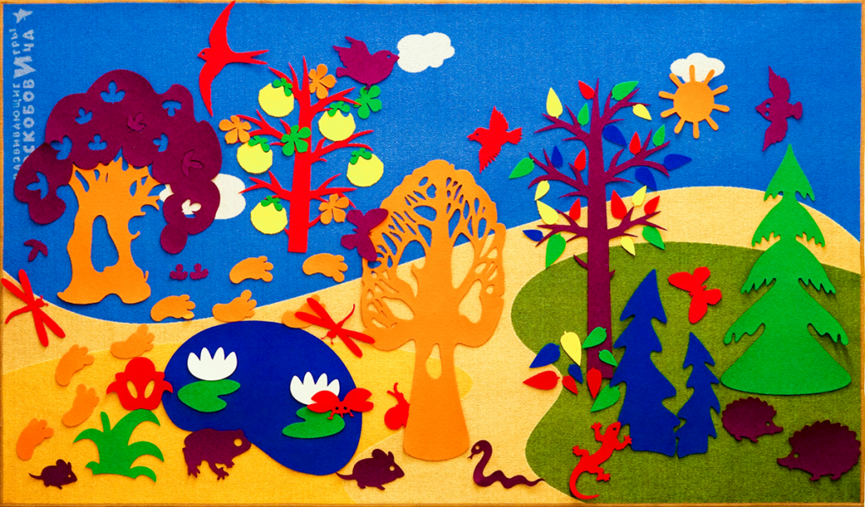
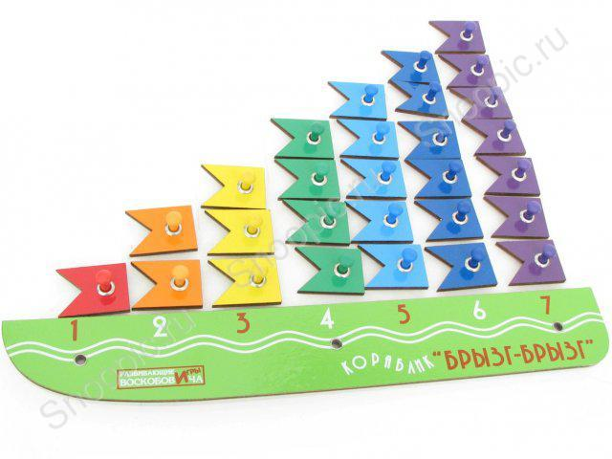
Воскобович
Вячеслав Вадимович

Slide 3
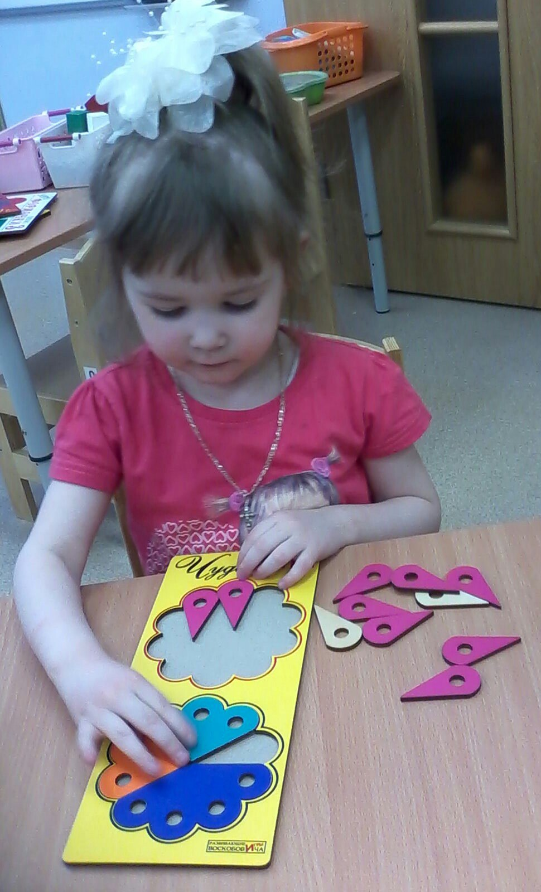
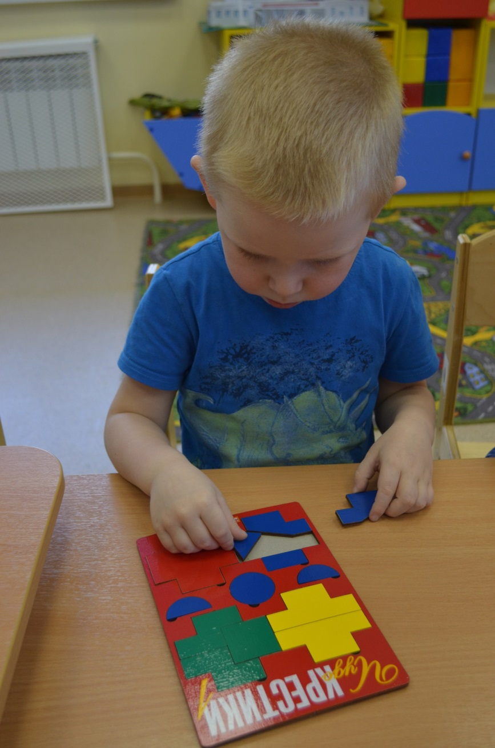

Slide 4
ПРИНЦИПЫ ТЕХНОЛОГИИ:
1. Многофункциональность
2. Вариативность
3. Творческий потенциал каждой игры
5. Широта возрастного диапазона участников игры
6.Универсальность использования
7. Интеграция образовательных областей
Образовательная область | Задачи
Познавательное развитие | - Развивать интеллектуальные способности и творческое воображение - Знакомить детей с различными геометрическими формами
Социально – коммуникативное развитие | - Учить играть, общаясь друг с другом
Художественно – эстетическое развитие | - Составлять узоры и картины из геометрических фигур
Речевое развитие | - Развивать связную речь (путешествуя по лабиринтам игры, ребёнок словесно описывает свой путь и ищет решение возникающих проблемных ситуаций
Физическое развитие | Развивать мелкую моторику

Slide 5
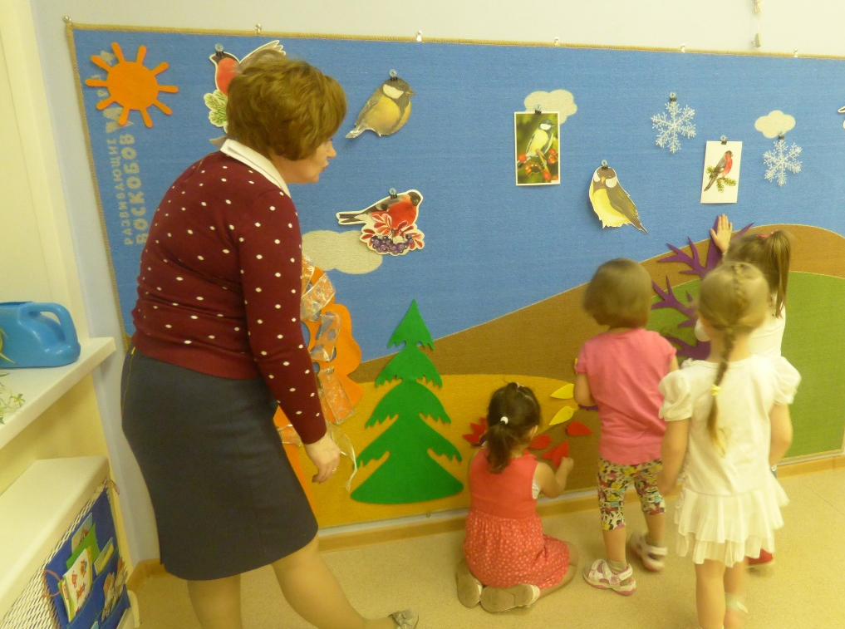
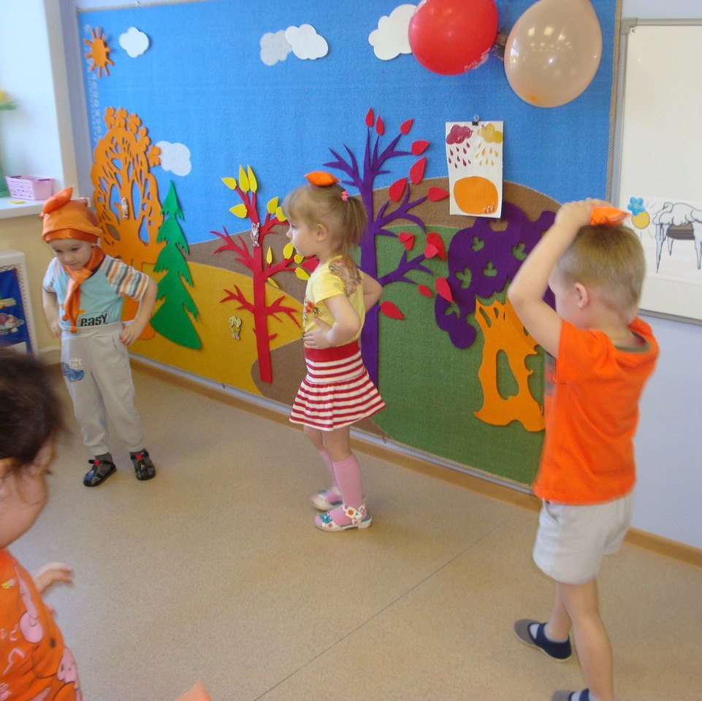
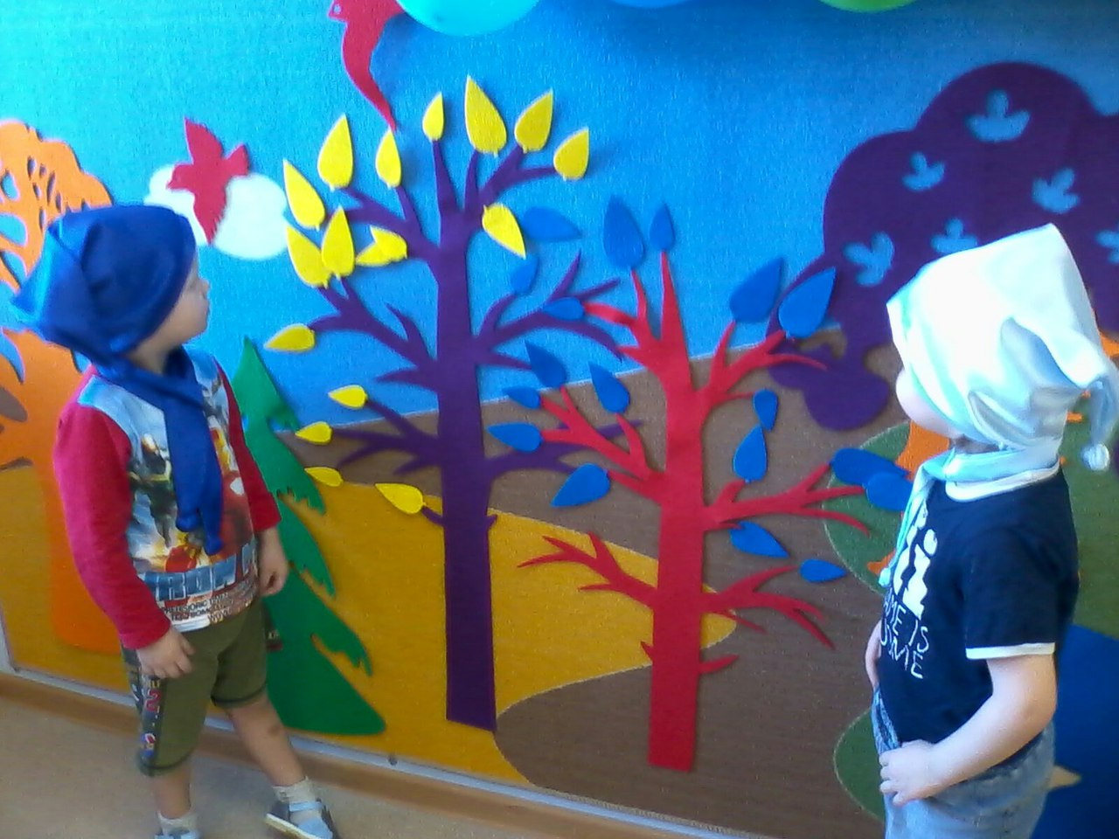

Slide 6
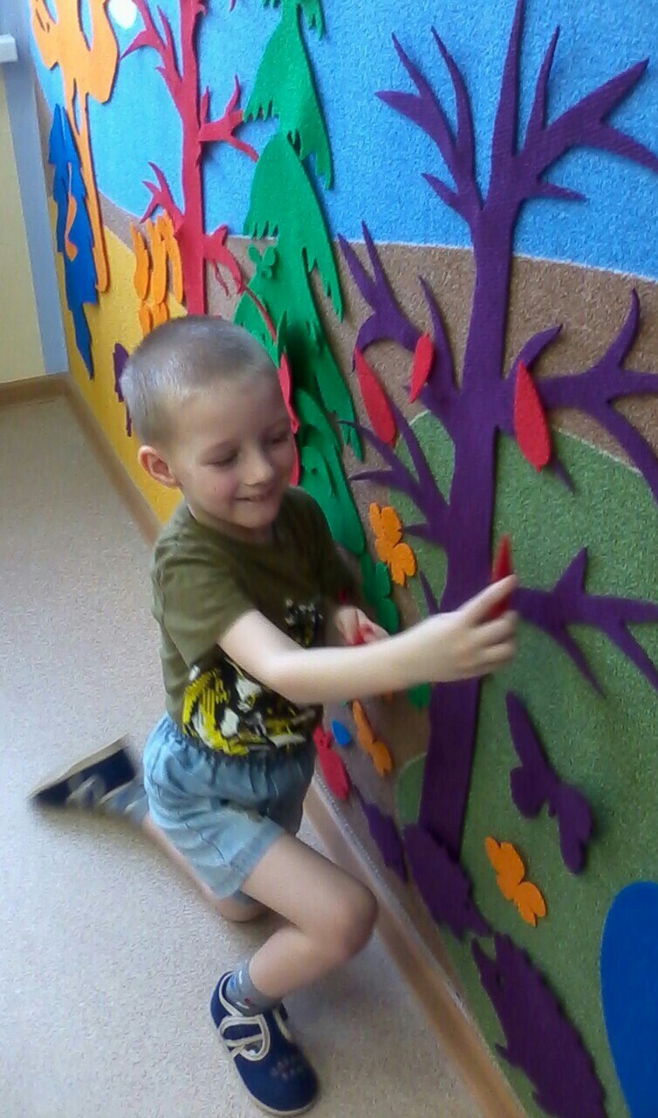
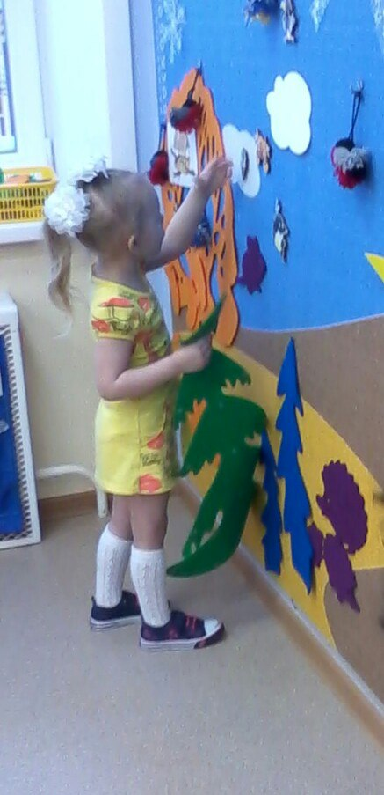

Slide 7

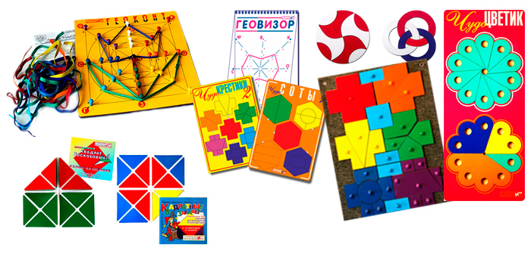

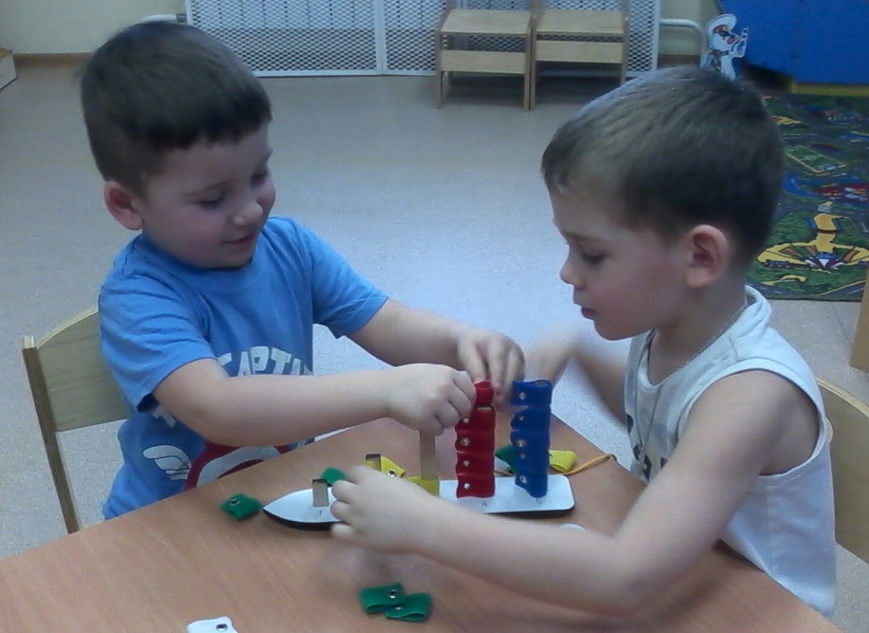

Slide 8
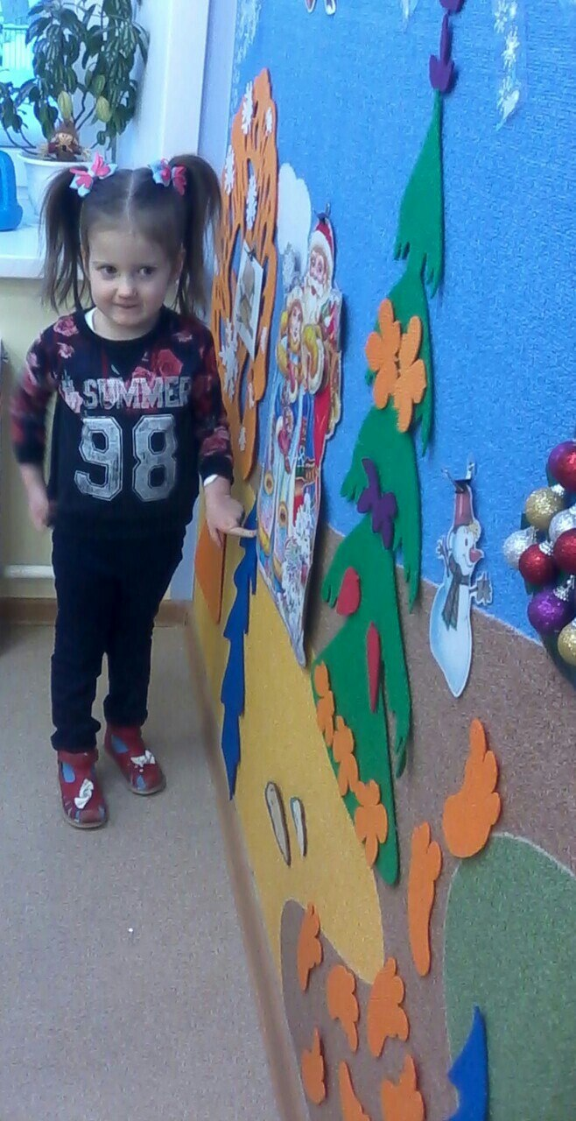
Задачи:
1.Изучить методическую литературу и опыт других ДОУ по данной теме
2. Провести обучение педагогов данной технологии
3. Создать предметно-развивающую среду «Фиолетовый лес» в группах ДОУ
4. Разработать перспективное планирование по возрастным группам
5.Создать диагностический материал по данному направлению

Slide 9
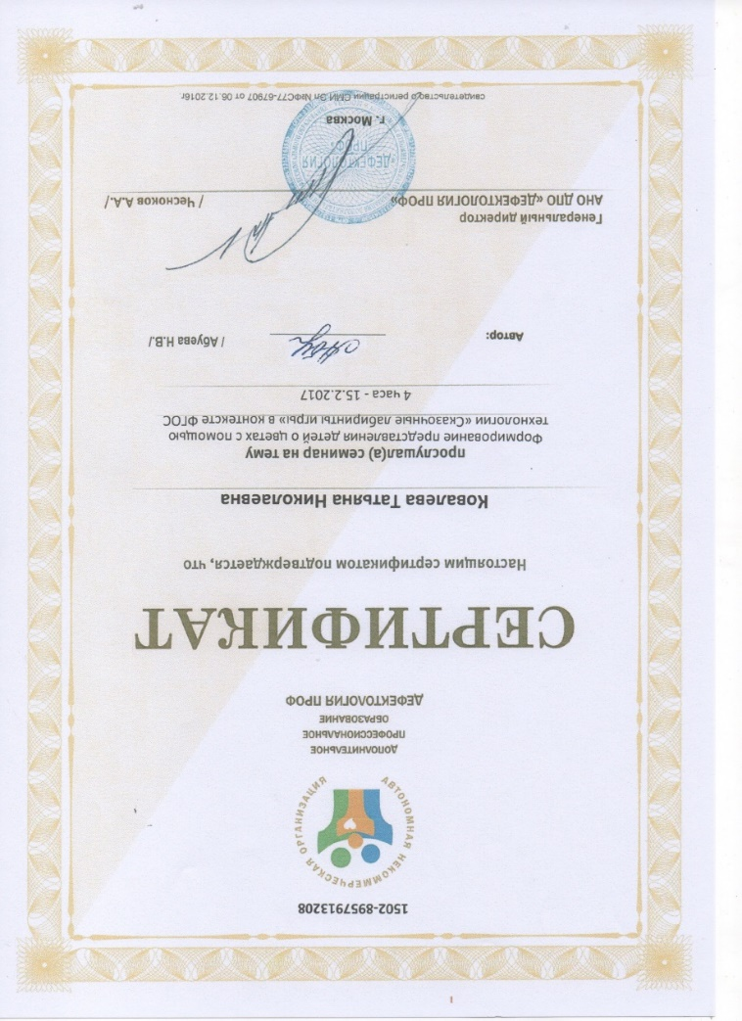
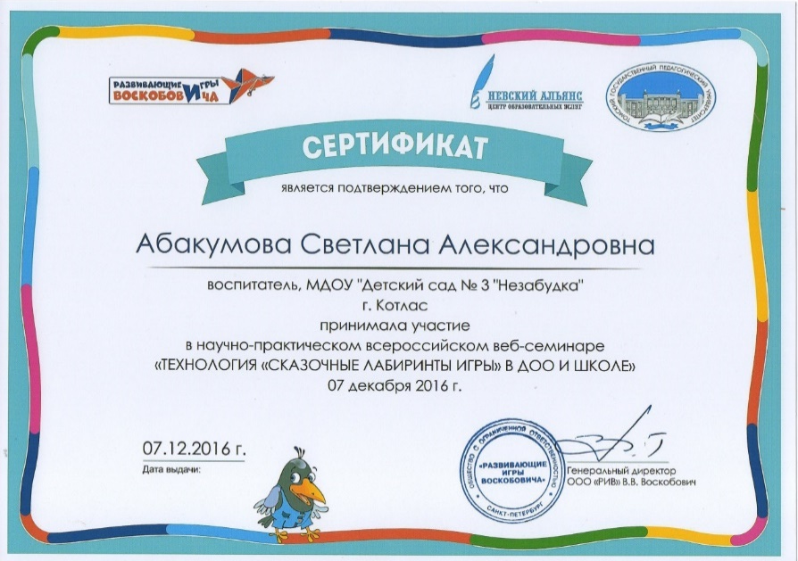
Изучение технологии
- декабрь 2016 - научно-практический веб-семинар «Технологии «Сказочные лабиринты игры» в ДОО и школе», вебинар «Инновационные технологии в конструировании на примере игр Воскобовича»,
февраль 2017 - вебинар «Формирование
представлений детей о цветах с помощью
технологии «Сказочные лабиринты игры»
апрель 2017 - вебинар
«Прогулка по Фиолетовому лесу или
формирование экологического сознания
дошкольника в русле ФГОС»

Slide 10
Образовательная область | Критерии эффективности применения технологии для воспитанников
Познавательное развитие | - проявление интереса к математическим играм; - ориентация в сенсорных эталонах
Социально – коммуникативное развитие | - конструктивное взаимодействие со сверстниками и взрослыми
Художественно – эстетическое развитие | - использование сенсорных эталонов для более точного отображения пред­метов в свободной деятельности (в лепке, аппликации, конструировании и др.)
Речевое развитие | - применение связной диалогической и монологической речи в игровой деятельности
Физическое развитие | - совершенствование мелкой моторики.
Критерий готовности педагога | Самооценка | Оценка эксперта | Примечания
Владение теоретическими основами игровой технологии | 5 4 3 2 1 0 | 5 4 3 2 1 0
Создание специальной среды для реализации технологии | 5 4 3 2 1 0 | 5 4 3 2 1 0
Умение организовать совместную деятельность по технологии | 5 4 3 2 1 0 | 5 4 3 2 1 0
Умение составить адаптированное перспективное планирование | 5 4 3 2 1 0 | 5 4 3 2 1 0
Владение процедурой мониторинга | 5 4 3 2 1 0 | 5 4 3 2 1 0
Умение реализовать перспективный план (программу) в полном объеме | 5 4 3 2 1 0 | 5 4 3 2 1 0
ИТОГ

Slide 11

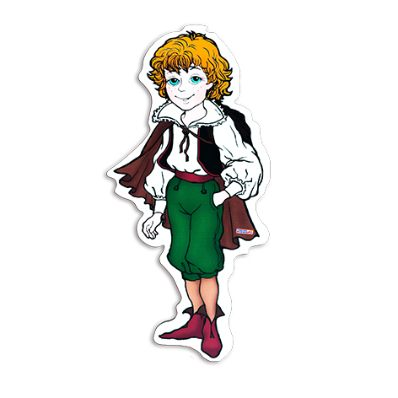
Мы зайдём в «Фиолетовый лес»,
Ожидает нас много чудес,
По тропинкам мы будем гулять,
Тайну леса хотим разгадать…
Приглашаем всех в «Фиолетовый лес»!

